Slide 1
معدات الجني والحصاد
اعداد
أ.م. شيماء سامي
م. خالد زمام

Slide 2
وحدة التنظيف
1. الغربال العلوي (الهزاز): وهو عبارة عن صينية تتحرك حركة ترددية تمتد من مؤخرة اناء الحبوب والى الخلف، ويتكون الغربال العلوي من مجموعة من الصفائح العرضية موضوعة الواحدة جنب الأخرى مع ترك فراغ بين الصفيحتين المتجاورتين تسمح لنزول البذور والاجزاء الأصغر منها كالتبن الناعم والغبار وكسر الحبوب بينما لا يسمح للكزرة بالنزول. ويمكن تنظيم هذه الفتحات لتلائم حجم بذور المحصول المراد حصادة.
يحتوي الهزاز على الواح طولية تقسمه مقاطع طولية لمنع انحدار البذور الى احد الجانبين عند اشتغال الحاصدة على سفوح التلال والمنحدرات، كما يمتد عند مؤخرة الهزاز قضبان حديدية تكون المسافة بين كل قضيبين متجاورين اكبر من فتحات الهزاز بحيث تسمح هذه المسافة لنزول الكزرة وتسمى هذه القضبان بامتداد الهزاز.
اثناء انتقال الحبوب والشوائب والكزرة على الهزاز نتيجة لحركته الترددية يمر تيار هوائي من مروحة تقع اسفله تطرد القش والغبار وتدفعها نحو مؤخرة الحاصدة ليخرجان من الفتحة الخلفية في حين تسقط الحبوب وكسرها على الغربال السفلي بينما تستمر الكزرة بالانتقال الى الخلف لتسقط خلال فتحات امتداد الهزاز نحو مجمع الكزرة وناقلتها لإعادتها الى وحدة الدياسة.

Slide 3
2. الغربال السفلي (غربال التنظيف): يقع هذا الغربال اسفل الغربال العلوي ووظيفته تنظيف الحبوب بشكل افضل، وتكون فتحاته اصغر من فتحات الغربال العلوي. كما تكون فتحاته اما قابلة للتنظيم او غير قابلة للتنظيم وعندها يكون الغربال بأجمعه قابلا للتبديل ليمكن وضع الغربال الملائم لحجم البذور. كما يكون الغربال السفلي مقسما طولياً مثل الهزاز منعاً لانتقال البذور لاحد الجانبين عند اشتغال الحاصدة في المنحدرات.
عند نزول البذور من الغربال العلوي الى الغربال السفلي تتعرض ايضاً للتيار الهوائي القادم من المروحة فيطرد ما تبقى من الشوائب الخفيفة الى مؤخرة فتسقط الى مؤخرة الحاصدة.
3. مروحة التنظيف: توجد مروحة التنظيف في الغالب اسفل موقع وحدة الدياسة وفتحة تصريف الهواء فيها تكون بنفس عرض الغرابيل وموجهة نحوها لغرض طرد الغبار والقش الناعم الى الخلف. ويمكن تنظيم كمية الهواء واتجاهه بواسطة عتلات خاصة.

Slide 4
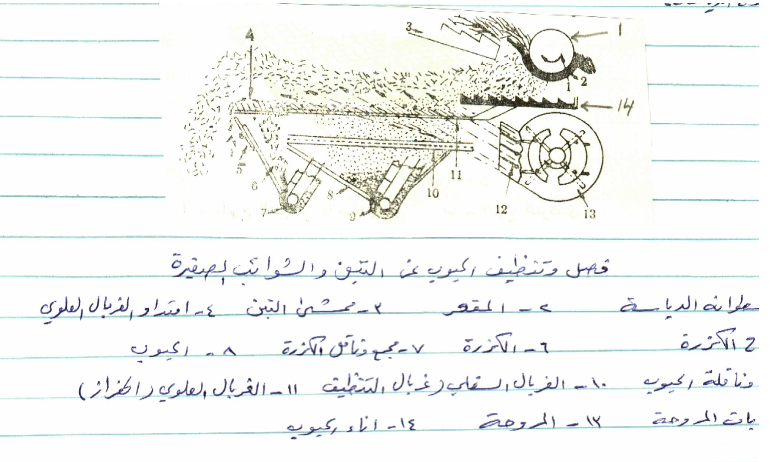

Slide 5
وحدة التعبئة او التدريج والتعبئة
1. مجمع الحبوب وناقلة: يقع اسفل الغربال السفلي مباشرة وعلى شكل سطحين منحدري الجانب نحو الوسط، عند التقاء السطحين بامتداد عرض الغربال السفلي توجد بريمة تقوم بنقل البذور من جميع عرض المجمع الى احد الجانبين حيث توجد ناقلة لرفع الحبوب الى الأعلى نحو خزان الحبوب او الى مجموعة التكييس وفي الحالة الثانية تحوي الحاصدة في الغالب على نظام لتدريج الحبوب.
تتكون الناقلة في الغالب من عجلتين مسننتين وسلسلة يثبت على محيطها صفائح بشكل عمودي على اتجاه السلسلة، وتحاط الناقلة بغلاف يمنع سقوط البذور عند نقلها. فعند دوران السلسلة تقوم كل صفيحة برفع قسم من الحبوب من المجمع الى الأعلى لتوصيلها الى الخزان او مجموعة التكييس.
1. مجمع وناقلة الكزرة: تم التطرق سابقاً الى ان بعض السنابل لا يجرى فصل حبوبها كلياً وتسقط هذه الكزرة من خلال فتحات امتداد الهزاز الى مجمع الكزرة الذي يحوي على بريمة ممتدة بامتداد عرض الهزاز تقوم بجمع الكزرة من جميع هذا العرض الى ناقلة الكزرة المشابهة لناقلة الحبوب، وتقوم هذه الناقلة بإعادة الكزرة الى وحدة الدياسة لأعاده دراستها. وتزداد أهمية مجموعة إعادة الكزرة في الحالات التي تختنق فيها الغرابيل نتيجة لصغر فتحاتها او لعدم جفاف المحصول لدرجة تكفي لفصل الحبوب عن القش.

Slide 6
ان إعادة الكزرة الى وحدة الدياسة يسبب زيادة في نسبة البذور المكسورة ولملافاة ذلك تزود بعض الحاصدات بوحدة دياسة خاصة للكزرة تقع في الغالب فوق الجزء الامامي لممشى التبن تتألف من علبة اسطوانية الشكل تحوي على مضرب دوار، ويكون جزء من العلبة مسنناً ليقوم مقام المقعر او يكون املساً، وتغذى الكزرة عند رفعها بناقلتها الى وسط العلبة لتنحصر بين المضرب الدوار وسطح العلبة الداخلي لتدعك وتفصل حبوبها عن القش. وتعاد هذه الحبوب مع القش الى ممشى التبن لتجرى عليها العمليات السابقة.
3. وحدة تفريغ الحبوب: يوجد نظامان لتفريغ الحبوب، فأما ان تنقل الحبوب الى مجموعة التكييس او الى خزان.
ففي النظام الأول تتكون مجموعة التكييس في الغالب من أسطوانة مثقبة السطح بثقوب تختلف في قطرها لكل جزء من اجزائها، اذ تكون الثقوب في الجزء الأول صغيرة وتزداد اقطار الثقوب في الأجزاء الأخرى كلما اتجهت نحو المؤخرة، ويوجد اسفل كل جزء فتحة بوابة يمكن فتحها او غلقها. في وسط الأسطوانة يوجد عمود يحمل عدداً من الزعانف او الريش تقوم بتقليب البذور ونقلها من موضع استلامها نحو نهاية الأسطوانة. ان بذور الادغال وكسر الحبوب الصغيرة تخرج من ثقوب الجزء الأول لتجمع في الكيس الخاص بفتحتها في حين يستلم الكيس الموضوع في فتحة الجزء الثاني البذور الصغيرة وكسر الحبوب الكبيرة. اما البذور الصحيحة الكبيرة فتستمر داخل الأسطوانة لتسقط بعد ان تنتهي الأسطوانة في فتحة خروجها.

Slide 7
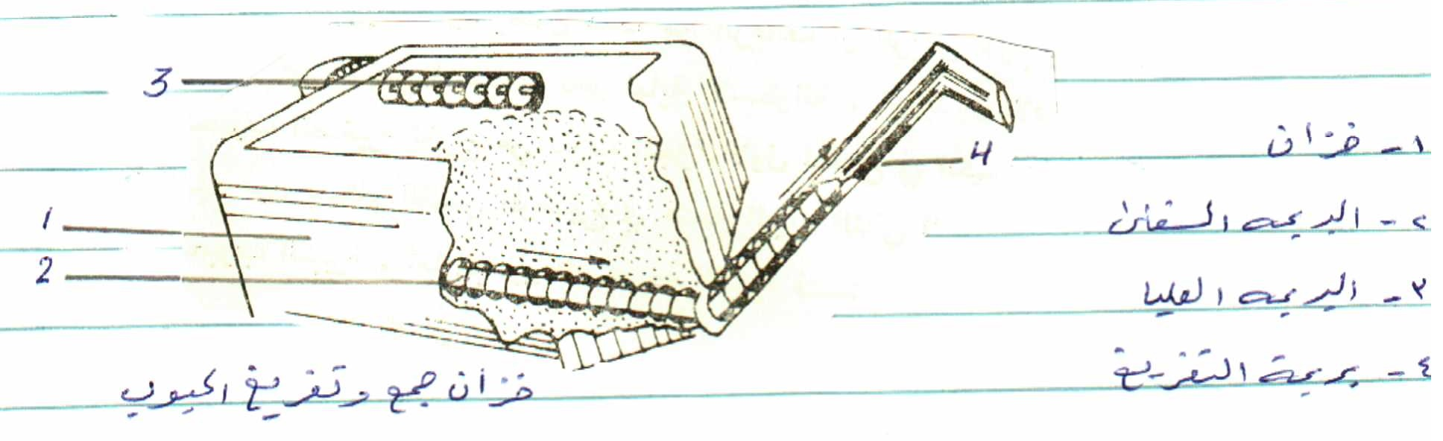

Slide 8


